Slide 1
Fortivex projekt – Asztali alkalmazás

Slide 2
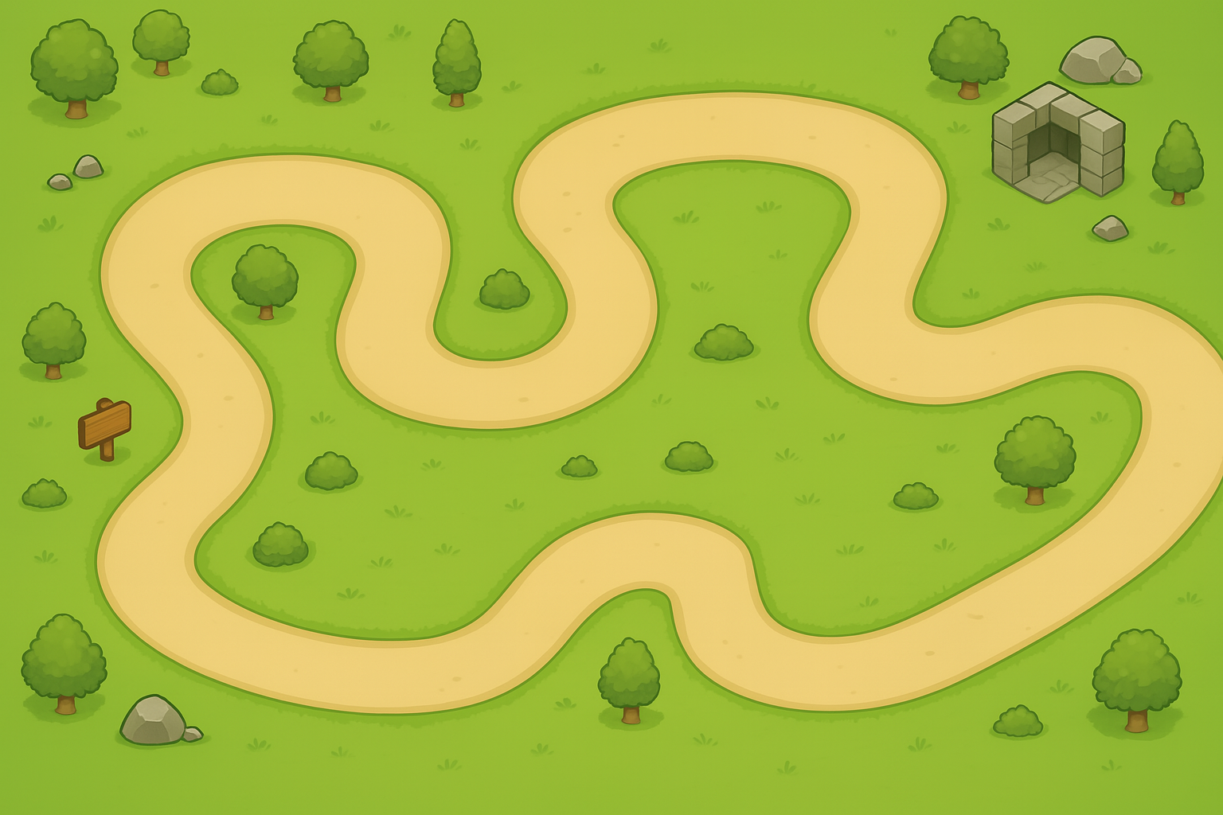
Térkép
Elsőként a térképet kellett találni, hogy mi is legyen. Végül generáltunk egy darabot.

Slide 3
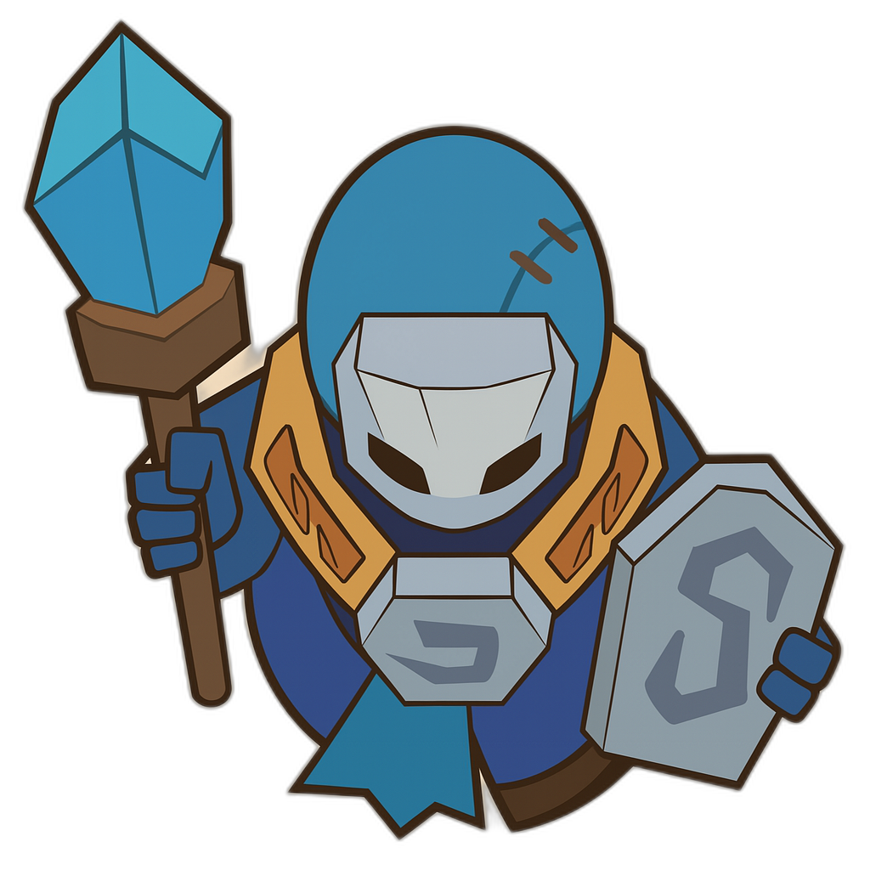
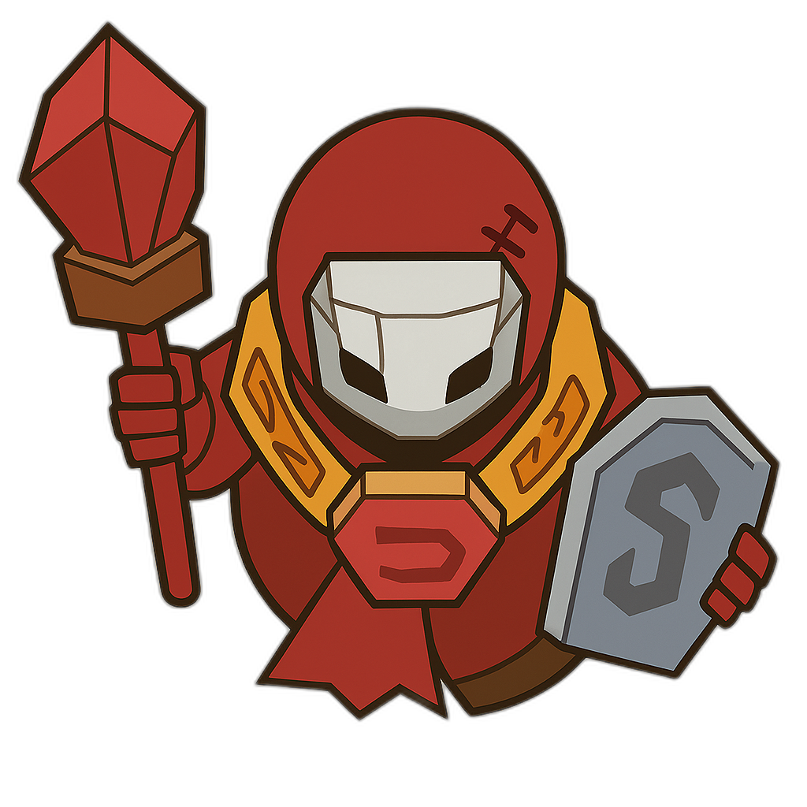

Enemy és a wave rendszer
5 darab enemy jön az első körben, amint végigmentek (vagy elpusztul) akkor jön a következő. De mindig eggyel többen jönnek. Minden ötödik körnél jön jobban tankosabb enemy.

Slide 4
Enemy-k leírása
Kék színű minion: normál ellenfél, 50 HP-ja van, átlagos sebessége van.
Piros színű minion: kéknél ellentéttel gyorsabban mozognak, többen vannak, de kevesebb HP-ja van (25 HP)
Zöld színű minion: Tankosabb, de lassabban mozognak és ők rendelkeznek legtöbb HP-val (100 HP)

Slide 5
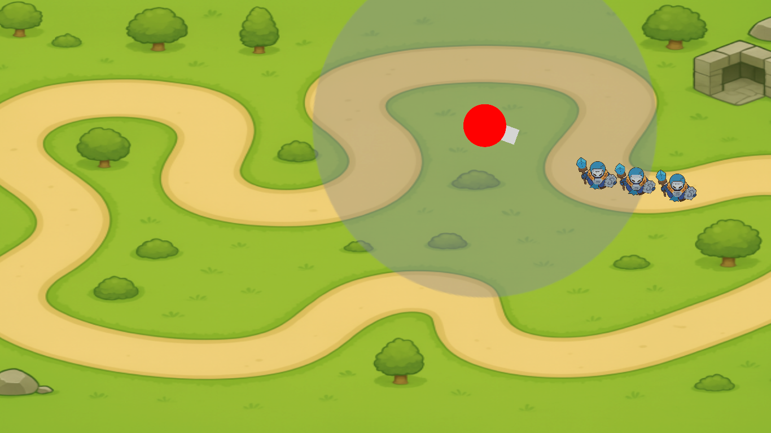
Alap torony
Alap torony sebzése 25 HP, később fejleszthető lesz (pl. nagyobb range).

Slide 6
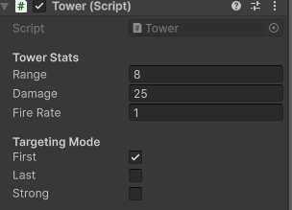
Fókusz rendszer
Katonán 3 féle módon lehet állítani: first, last és strong

Slide 7
Fókusz rendszer részletezése
First: A katona legközelebbi enemy-t fogja támadni,
Last: Range látóterébe utolsó lévő enemy-t fogja támadni.
Strong: Legtöbb HP-val rendelkező enemy-t fogja támadni.

Slide 8
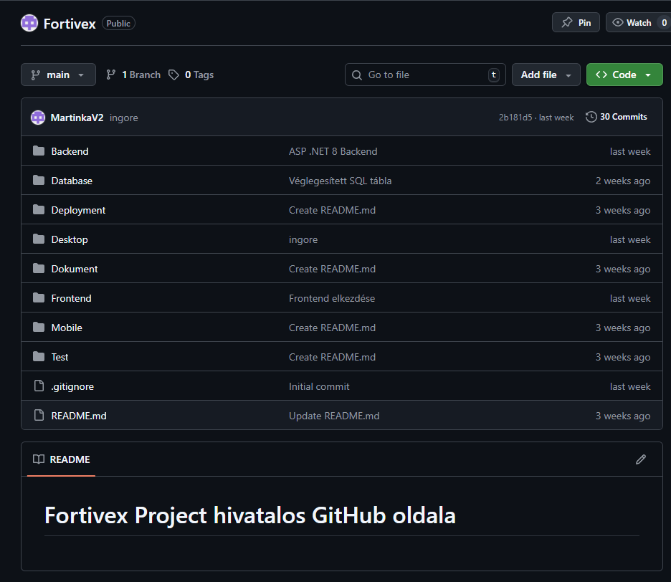
GitHub oldal
Elkezdtünk GitHub-ra feltölteni a fájlokat, ha szükség volt, még a legkisebb módosításokat is commit-uk.
Az oldalhoz a link:

Slide 9
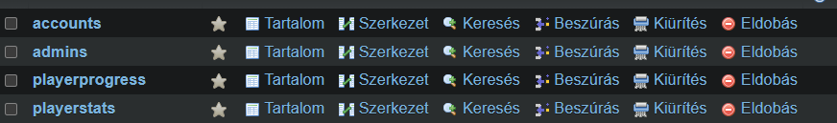
SQL tábla
SQL 4 táblából áll: Accounts, Admins, Playerprogress és Playerstats

Slide 10
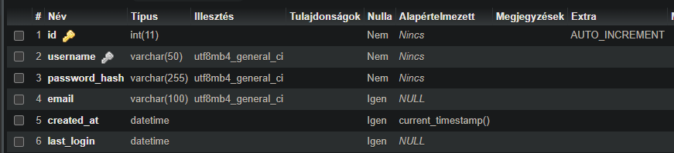
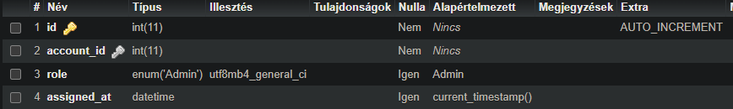
Accounts és Admins táblák tartalmaik

Slide 11
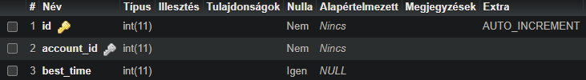
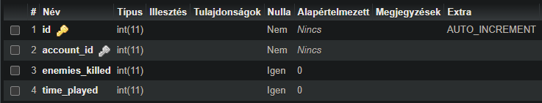
Playerprogress és Playerstats táblák tartalmaik

Slide 12
Felhasznált források:
https://claude.ai – kódolás
https://copilot.microsoft.com/ – kép generálás

